Slide 1
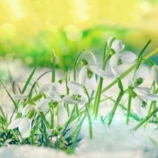
Premeny prírody J A R
Vlastiveda
3. ročník
Mgr. Margita Husáková

Slide 2
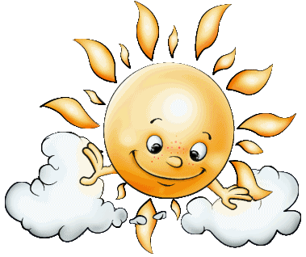
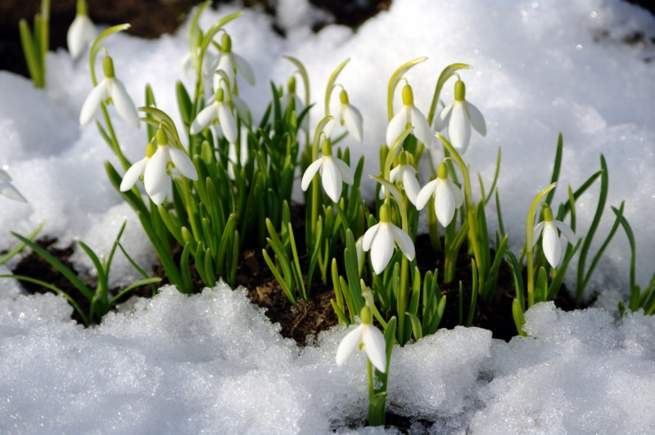
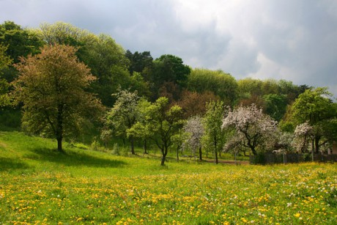
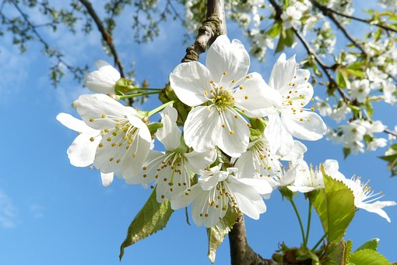
JAR
najkrajšia obdobie roka začína 20. marca,
príroda sa prebúdza zo zimného spánku,
dni sa predlžujú, noci sa skracujú,
sneh a ľad sa topí, je teplejšie, slnko viac svieti a hreje,
jarné mesiace: marec, apríl, máj.

Slide 3
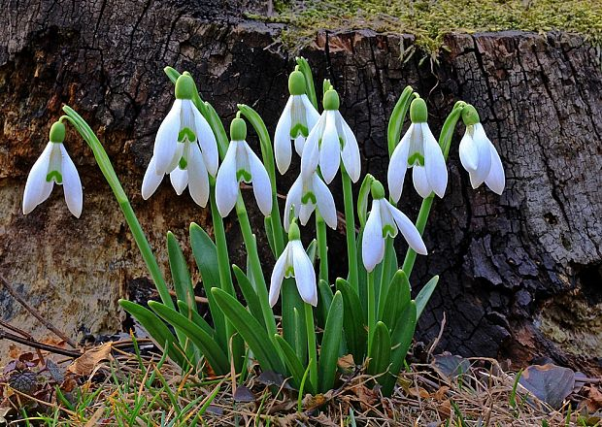
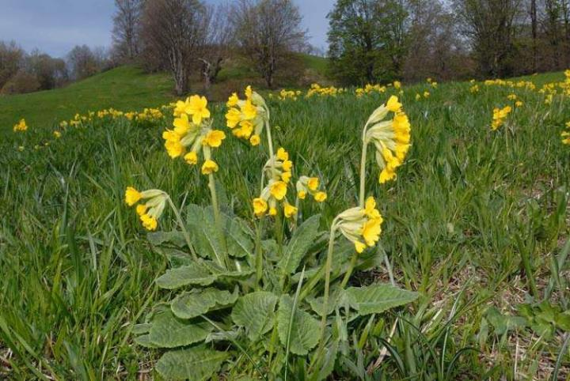
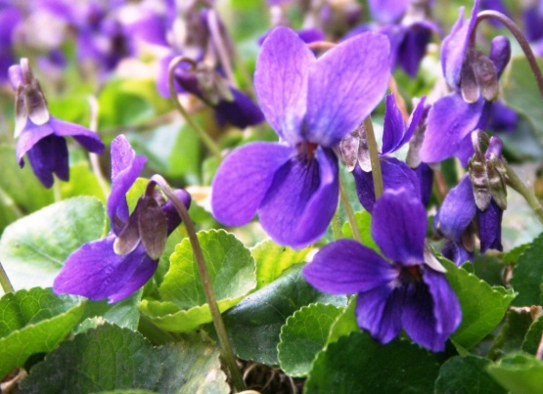
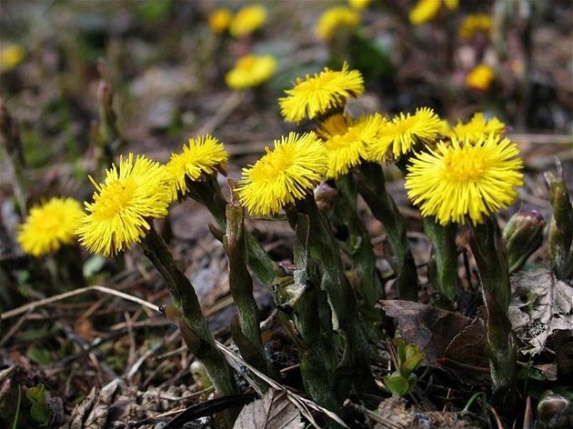
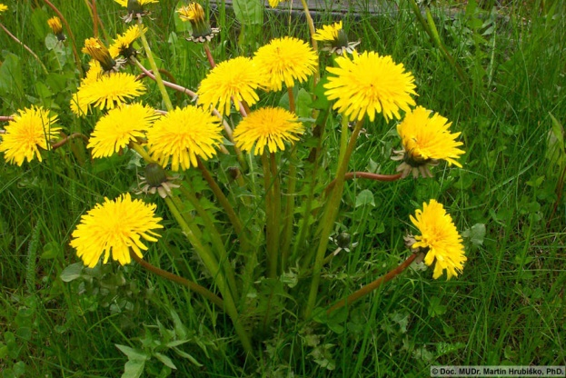
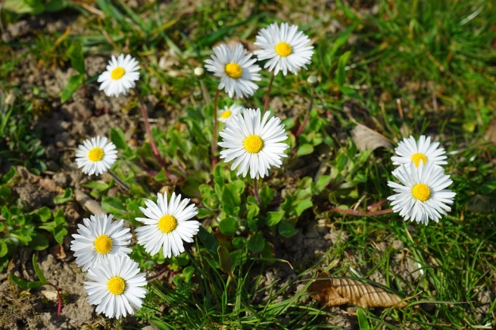
Jarné kvety v prírode
snežienka prvosienka fialka
podbeľ púpava sedmokráska

Slide 4
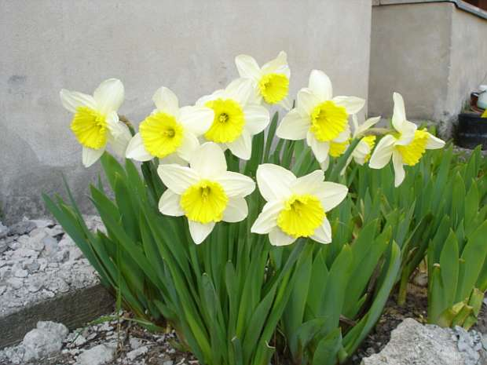
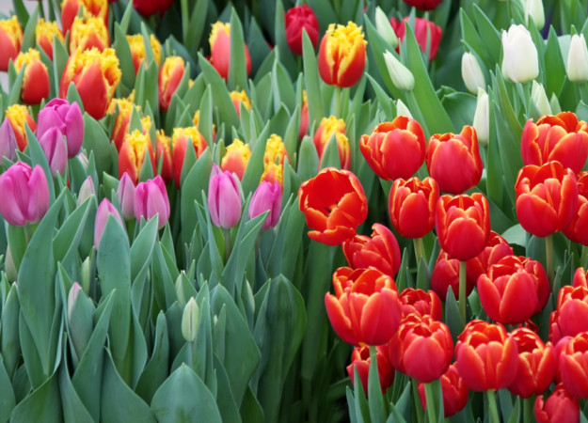
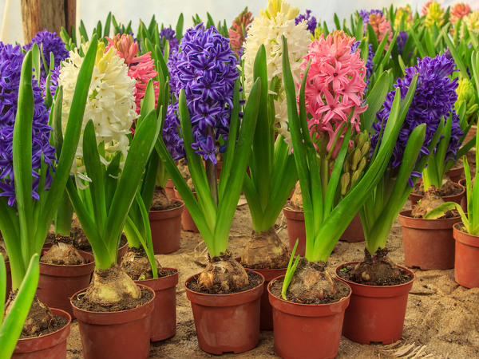
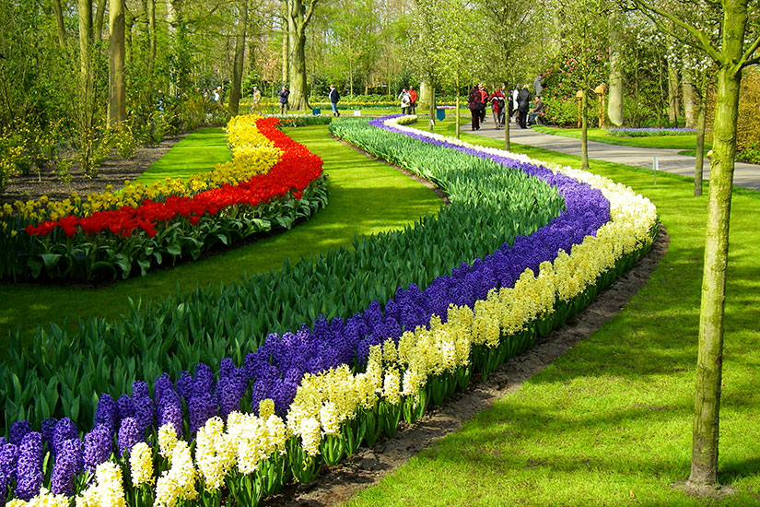
Jarné kvety v záhrade
narcis tulipán hyacint

Slide 5
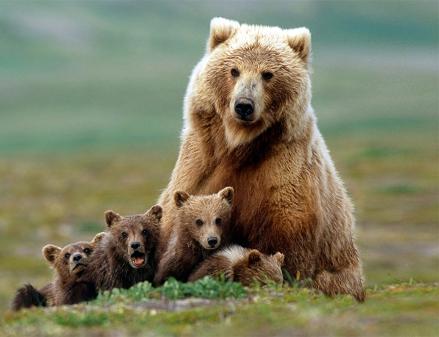
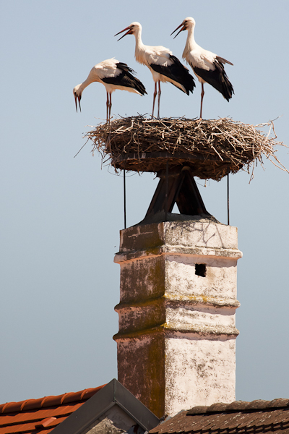
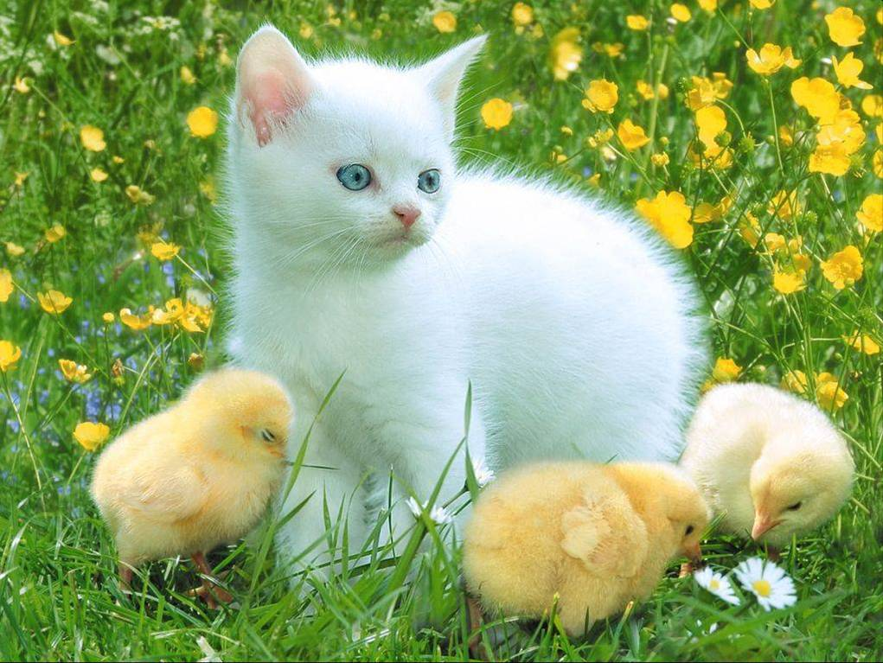
Zvieratá na jar
prebúdzajú sa zo zimného spánku,
prilietajú z teplých krajín,
rodia sa mláďatá,

Slide 6
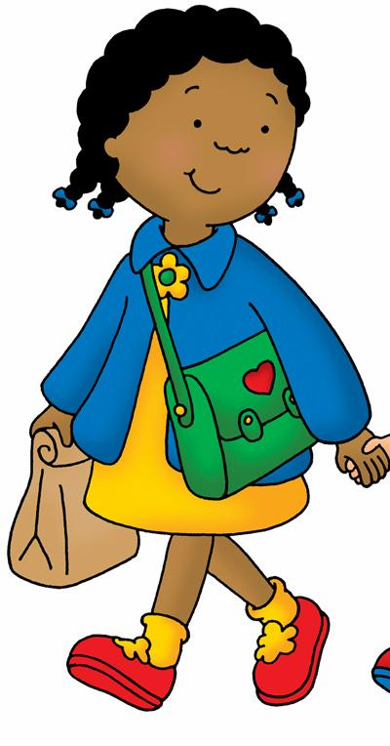
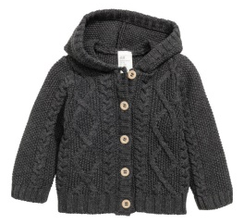
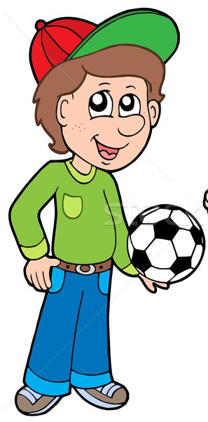
Obliekame sa ľahšie:
šiltovka
tričko
sveter
kabátik
nohavice
pančuchy
topánky
botasky
šaty

Slide 7
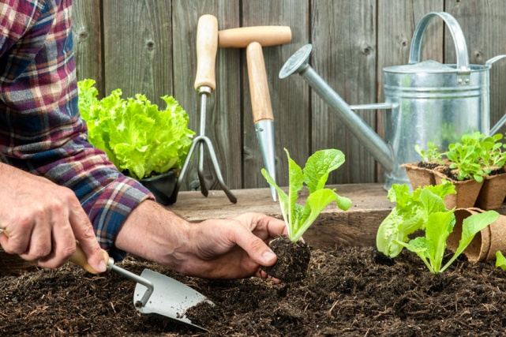
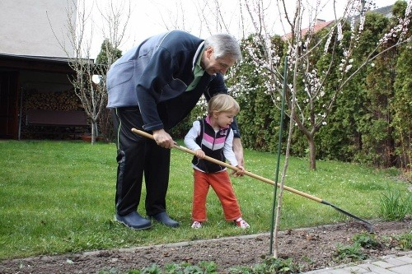
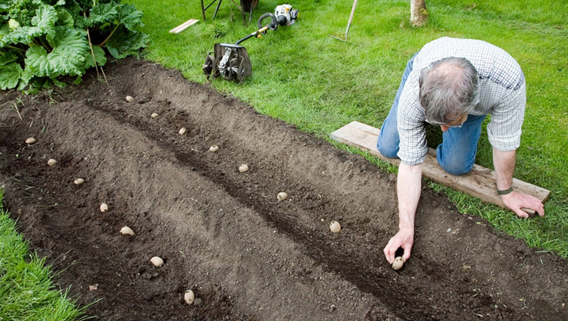
Jarné práce v záhrade
vyhrabávame suchú trávu,
pripravujeme zeminu na sadenie zeleniny,

Slide 8
Ďakujem za pozornosť
Zdroje:
http://www.priroda.wbl.sk/Rocne-obdobia.html
Obrázky – www.google.sk

